Slide 1


RF 무선통신 해킹시연
2015.10.26
cybermong@grayhash.com

Slide 2
주요 내용
What is RF?
RF Spectrum Analyzing
RF signal replay attack!
RF signal binary pattern analyzing

Slide 3
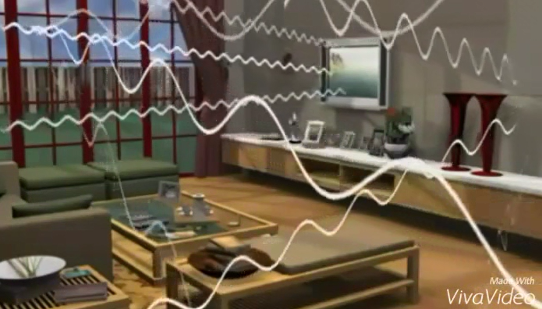
우리 주변의 무선 신호들
https://youtu.be/9WjSUpe_qfs
- WIFI, 휴대폰, 라디오, TV, GPS 등 우리 주변엔 수 많은 전자기파가 존재함

Slide 4
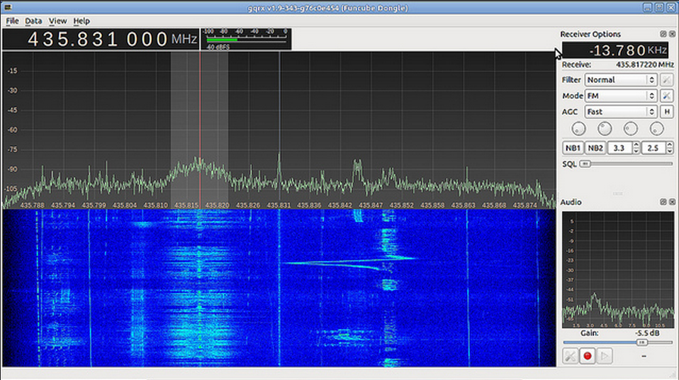
RF Spectrum Analyzing
관련 툴
GQRX
SDR#
GNU Radio
RF Analyzer
(Android)
- 선택한 대역대의 무선 신호 강도를 Visualizing하게 보여줌

Slide 5
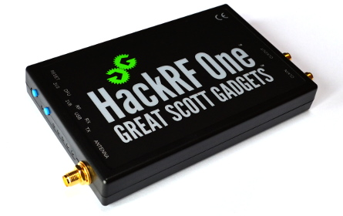
HackRF 소개
무선 신호 송수신 하드웨어 장비
1 MHz to 6 GHz operating frequency
half-duplex transceiver
compatible with GNU Radio, SDR#, and more
SMA female antenna connector
Hi-Speed USB 2.0
USB-powered
open source hardware
$300
관련사이트
https://greatscottgadgets.com/hackrf/
http://store.isource-asia.com/products/hackrf-one
https://www.kickstarter.com/projects/mossmann/hackrf-an-open-source-sdr-platform

Slide 6
RF 스펙트럼 분석 시연
FM 라디오 (89Mhz)
https://youtu.be/w8aNrUW7JUc
각종 리모컨 (315, 433, 915Mhz, 2.4Ghz)
https://youtu.be/o5HqeJhzVjo
WIFI (2.4Ghz)
https://youtu.be/49W7plgrRn0
전자레인지 (2.45Ghz)
https://youtu.be/yu_Seu7cV74
휴대폰 통신 신호 (1970Mhz)
https://youtu.be/NJ11KNb2Z4U

Slide 7
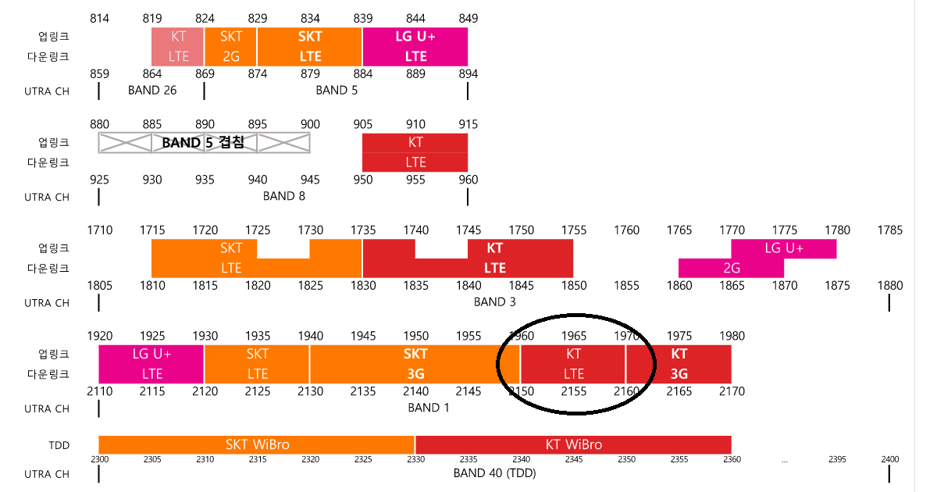
휴대폰 통신 (예.KT-LTE)

Slide 8
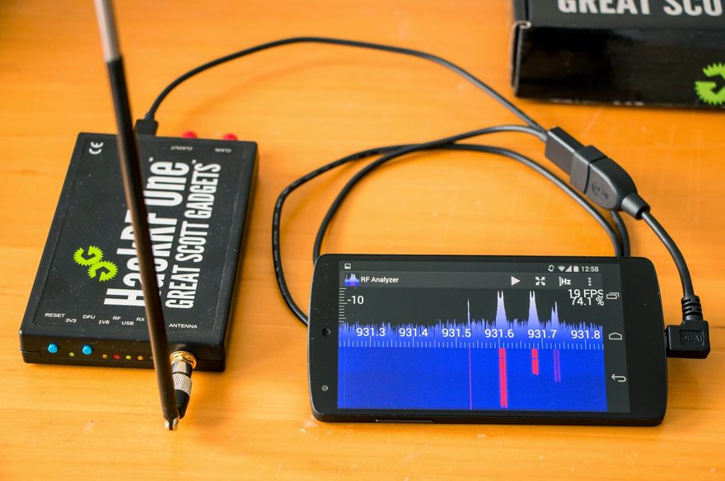
Android RF Analyzer

Slide 9
무선 통신의 역사
에르스테드
전기와 자기가 서로 연관되어 있음을 발견 (1820년)
마이클 패러데이
자기장을 전기로 변화시킬 수 있음(전자기 유도현상)을 발견 (1831년)
맥스웰
빛, 자기력, 전기력을 하나로 묶은 방정식 발견
전자기파의 존재 예언 (1873년)
헤르츠
헤르츠 실험을 통해 전자기파의 존재와 성질을 규명 (1888년)
라디오 통신의 기초를 세움
마르코니
무선전신기 발견 (1895년)
영국-프랑스간 무선통신 실험 성공 (1897년)
대서양을 건넌 무선통신 실험 성공 (1901년)
아인슈타인
상대성 이론을 통해 전기와 자기가 왜 서로 관련이 있는지를 이론적으로 설명 (1915년)

Slide 10
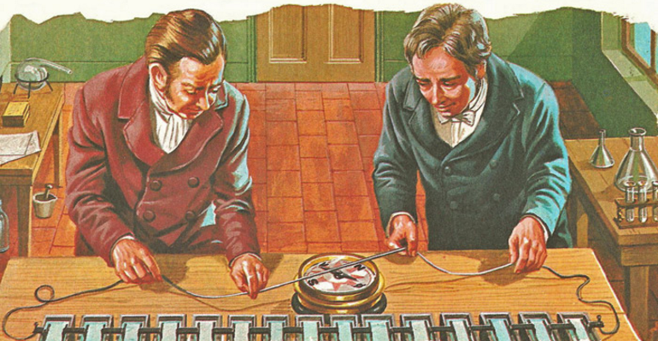
에르스테드의 실험

Slide 11
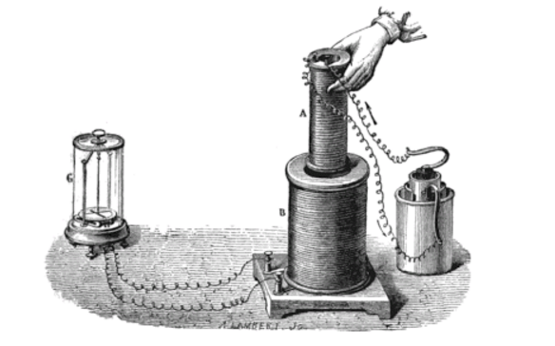
패러데이의 전자기유도 실험

Slide 12
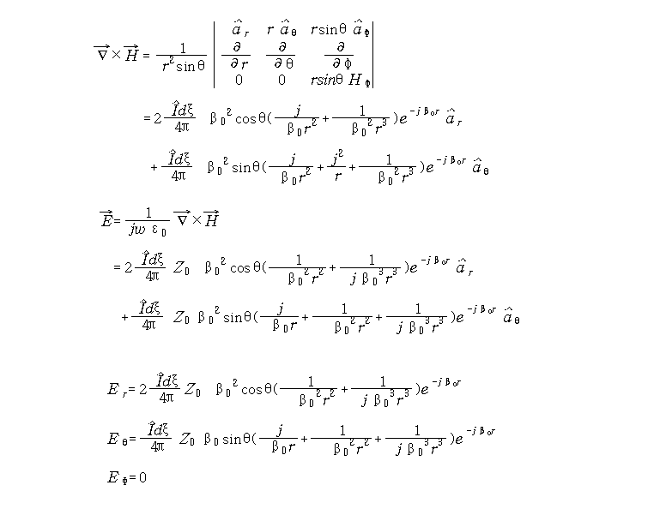
맥스웰 방정식

Slide 13
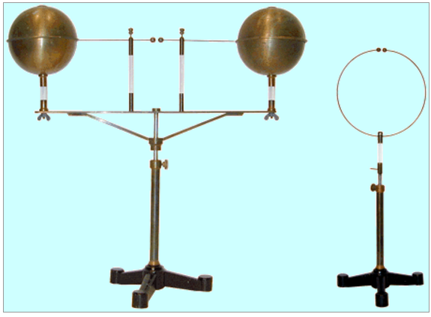
헤르츠 실험

Slide 14
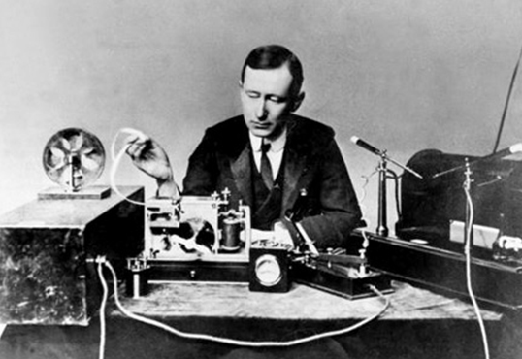
마르코니의 무선전신기

Slide 15
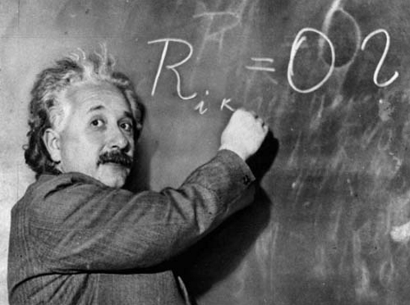
아인슈타인

Slide 16
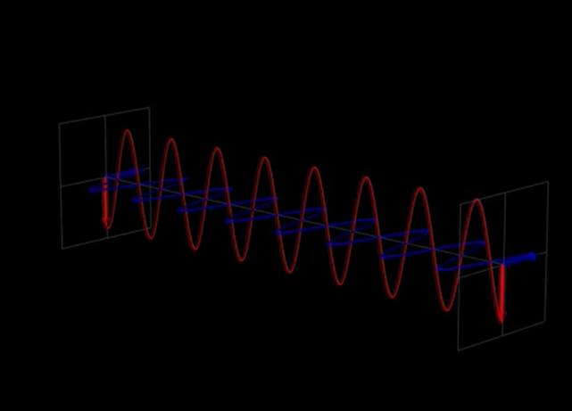
전자기파의 원리
https://youtu.be/KlfpHLpqtlA

Slide 17
RF Signal Replay Attack

Slide 18
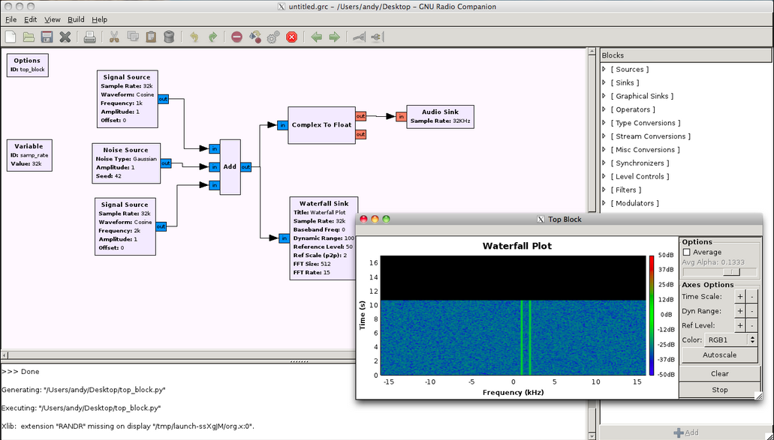
GNU Radio 소개
무선신호 처리 SDR 소프트웨어
SDR = Software Defined Radio
Linux, Mac OS에서 실행 가능
무선 신호 송수신 가능
무선 신호 record/reply 가능
무료, 오픈소스
관련사이트
http://gnuradio.org/

Slide 19
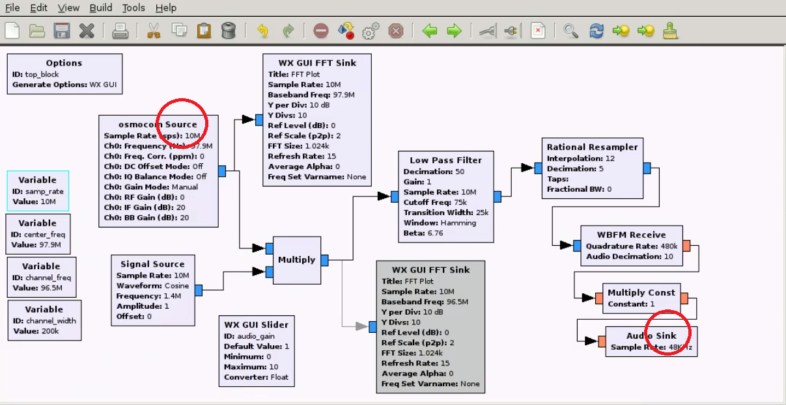
GNU Radio 사용 방법
Block의 이해 : 다양한 기능들을 Block이라는 모듈 단위로 제공
Source와 Sink의 이해 : Source = 데이터의 근원지, Sink = 목적지
Osmocom의 이해 : HackRF가 사용하는 Device Driver

Slide 20
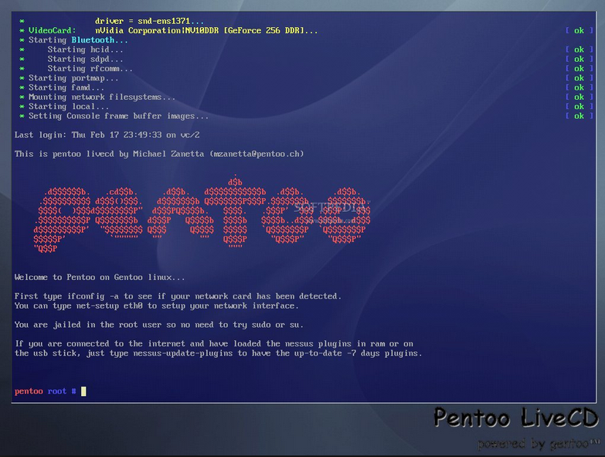
Pentoo Linux 소개
무선 해킹에 최적화된 Linux 배포본

Slide 21
Mac + HackRF
1. Xquartz(X11) 설치.
http://xquartz.macosforge.org/landing/
2. MACPORTS 설치.
https://guide.macports.org/chunked/installing.shell.html
3. 터미널 작업.
> sudo port self
> xcode-select --install
> sudo port install gnuradio
> sudo port install gr-osmosdr
// 바탕화면에 바로가기 생성.
ln -s /opt/local/bin/gnuradio-companion ~/Desktop/

Slide 22
RF 신호 replay attack
GNU Radio를 이용한 무선신호 Recording
RF signal Source -> File Sink
Recording 된 신호 재생
File Source 선택
Osmocom Sink로 출력

Slide 23
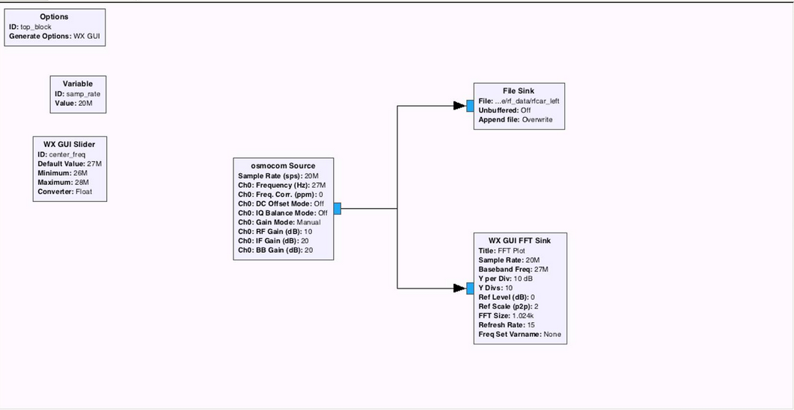
RF 신호 Record

Slide 24
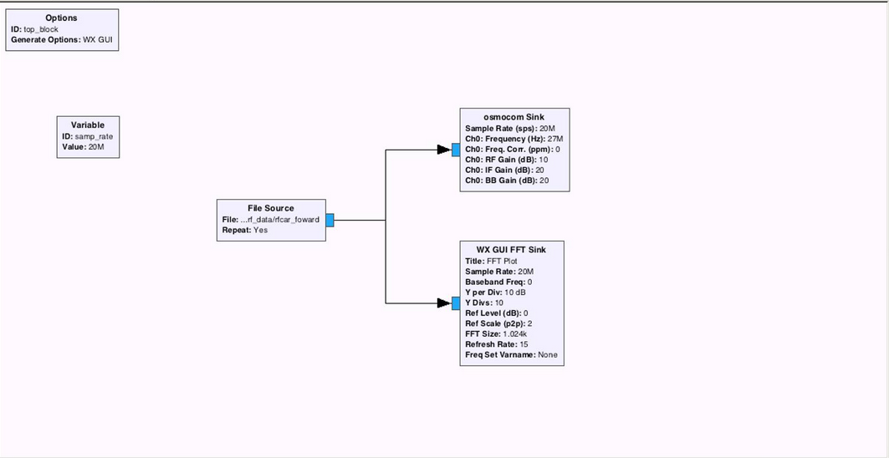
RF 신호 Replay

Slide 25
Replay Attack 시연
RC카
자동차 리모컨
차량 차단기
드론
도어락

Slide 26
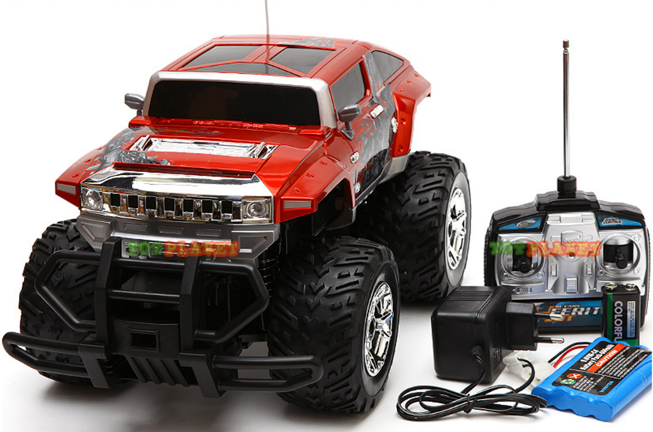
RF카 무선 해킹 시연

Slide 27
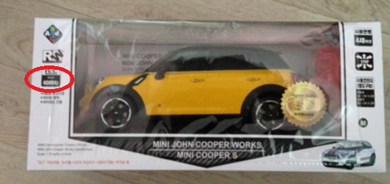
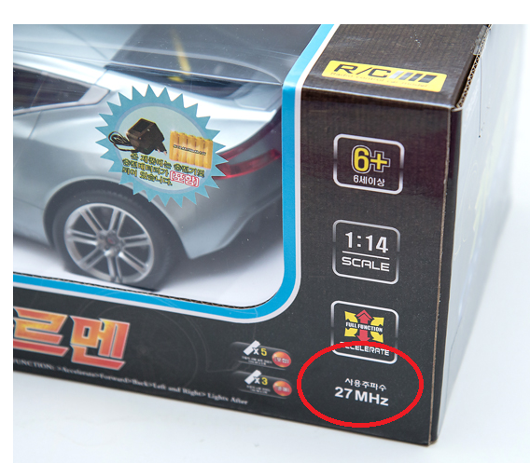
주파수 대역 알아내기

Slide 28
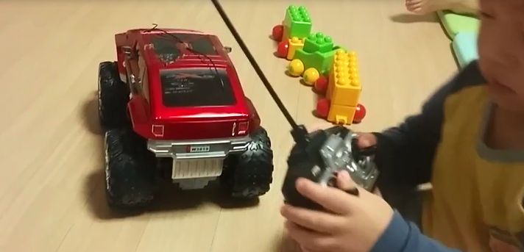
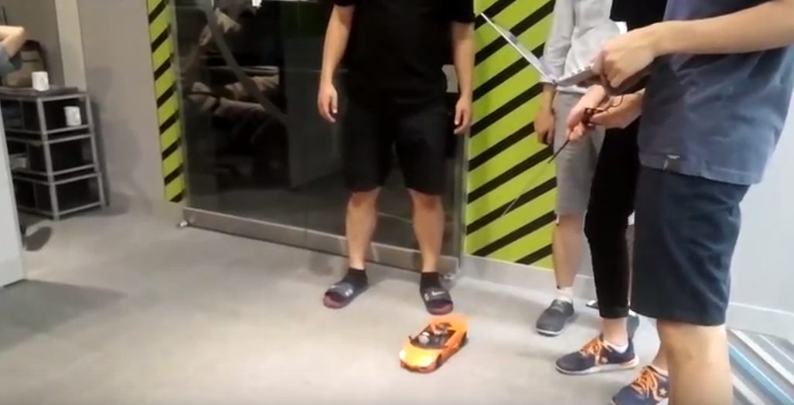
RF카 무선해킹 시연 영상
https://youtu.be/M1YYRAGeuRE
https://youtu.be/rC3cKMXD7VQ

Slide 29

자동차 리모컨 무선 해킹 시연

Slide 30
RF 주파수(Frequency)

Slide 31

무서운 전파법
철컹철컹..!

Slide 32
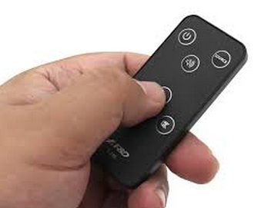
RF 주파수(Frequency)
315, 433, 868, 915MHz : Free!
13.56Mhz : RFID, Free!
2.4Ghz : Wifi, Bluetooth, Zigbee, Free!

Slide 33
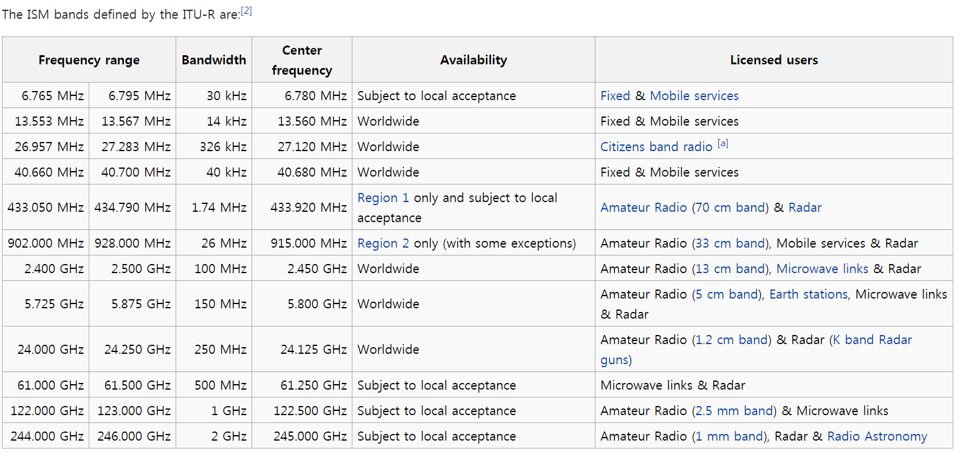
ISM 밴드
Industrial, Scientific and Medical (ISM)
산업, 과학, 의료용으로 자유롭게 사용할 수 있는 주파수 대역

Slide 34
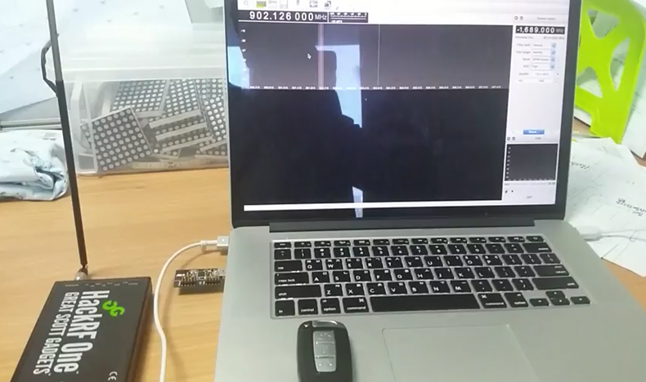
주파수 대역 알아내기
https://youtu.be/H6wHU1Fo5QQ

Slide 35
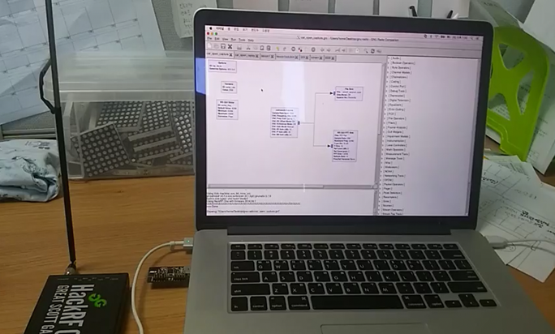
무선 신호 캡쳐하기
https://youtu.be/u9T4-BzIxxk

Slide 36
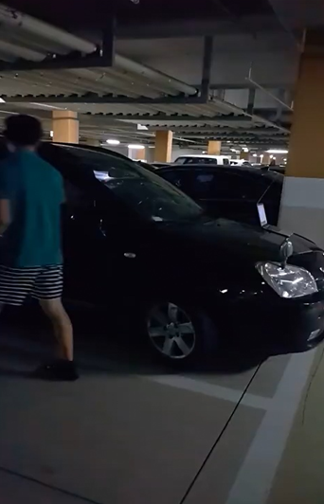
열려라 참깨!
https://youtu.be/i6-yqsW2mKc

Slide 37

차량 차단기 무선 해킹 시연

Slide 38
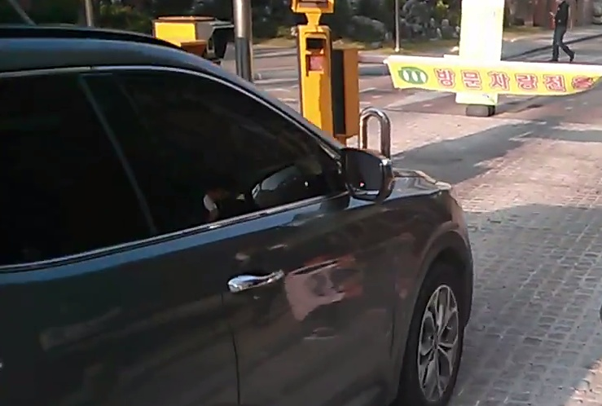
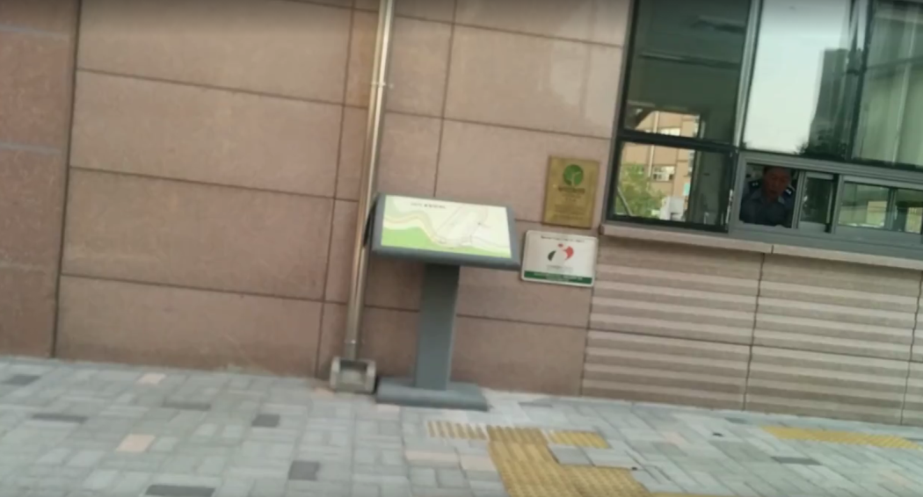
It works with RF too!

Slide 39
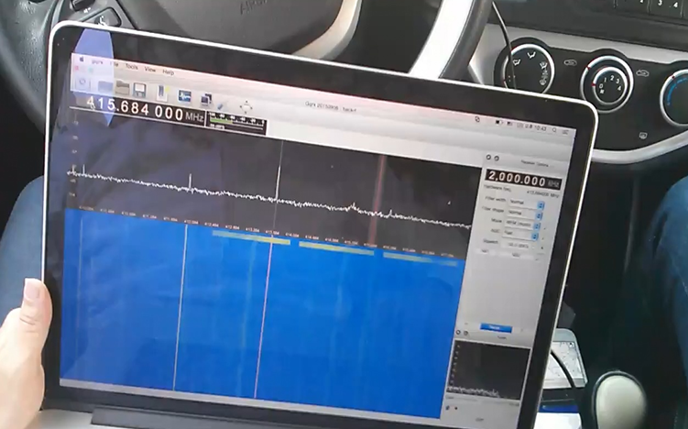
RF 주파수 알아내기
https://youtu.be/MxHvFyShFuM

Slide 40
1~3차 시도
1차 시도 – 실패..
https://youtu.be/QdE_3Kh6f_4
2차 시도 – 실패..
https://youtu.be/XNDQWUahdfE
3차 시도 – 실패 + Ban.. OTL
https://youtu.be/CYLe2wf1O8A

Slide 41
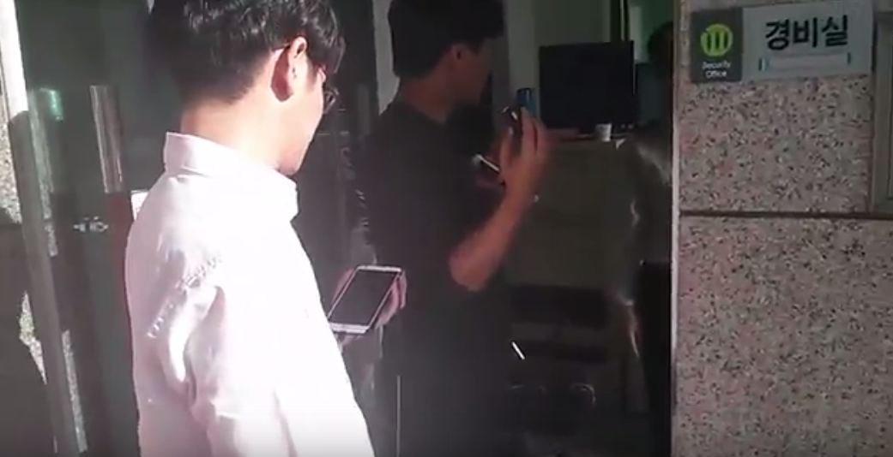
경비아저씨는 우리편!
https://youtu.be/V3v-OnJmXms

Slide 42

경비아저씨는 우리편!

Slide 43

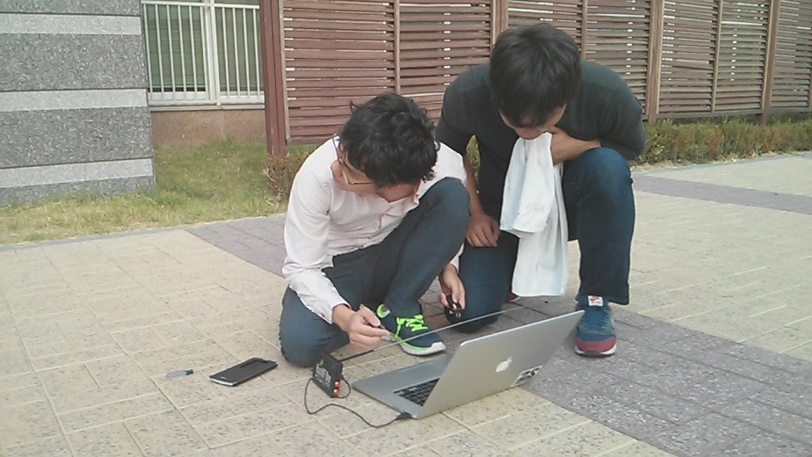
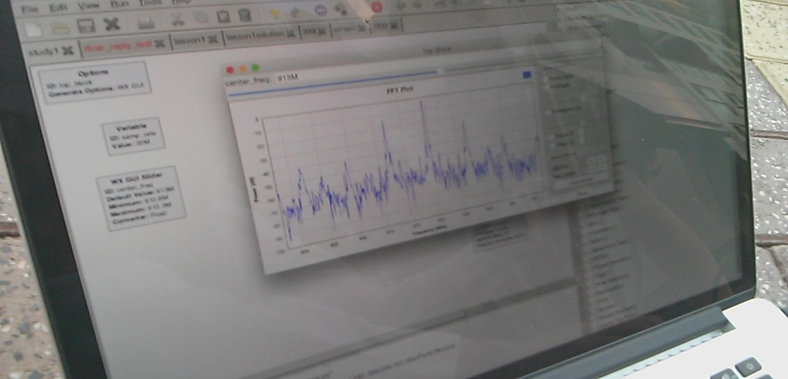

삽질.. 또 삽질..

Slide 44
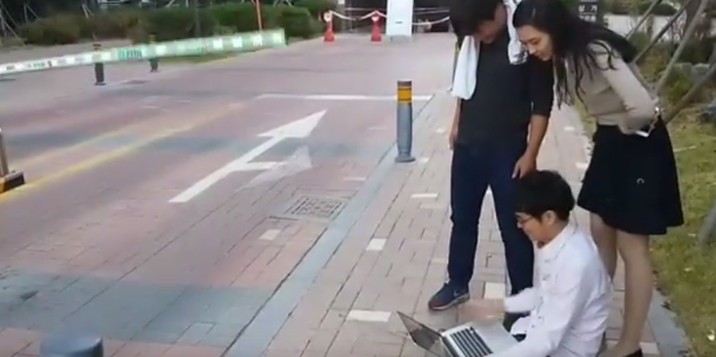
성공!!
https://youtu.be/xT5masLZ2eI

Slide 45
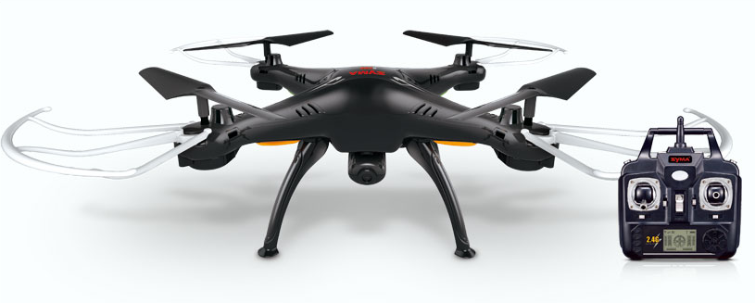
Drone 무선 해킹 시연

Slide 46
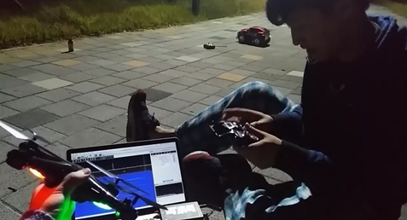
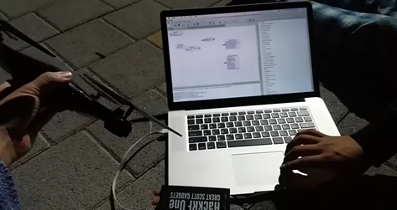
드론 주파수 알아내기
https://youtu.be/Er5gdhGf9RA
https://youtu.be/1rwOkiUx1WI

Slide 47
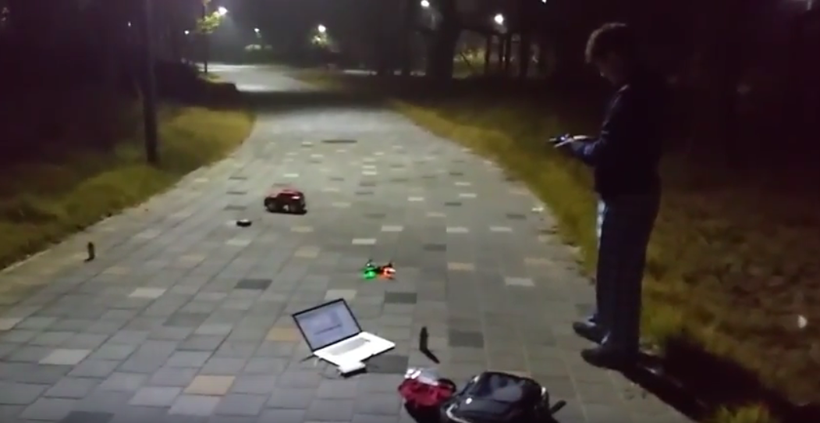
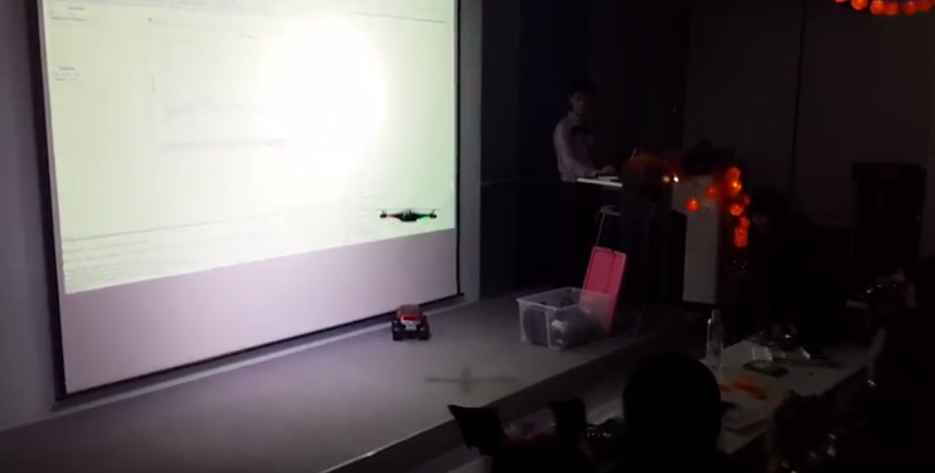
드론 무선해킹 시연 영상
https://youtu.be/u4BsxkiIgIE
https://youtu.be/1nE0TrR9AjA

Slide 48
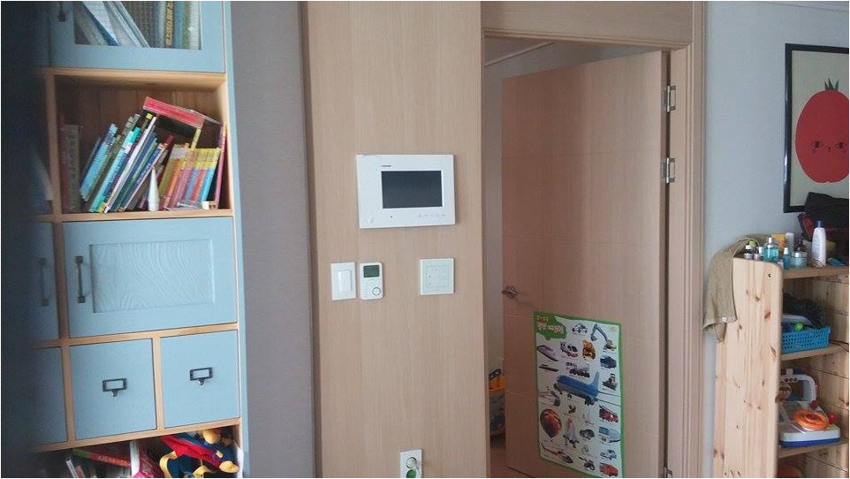
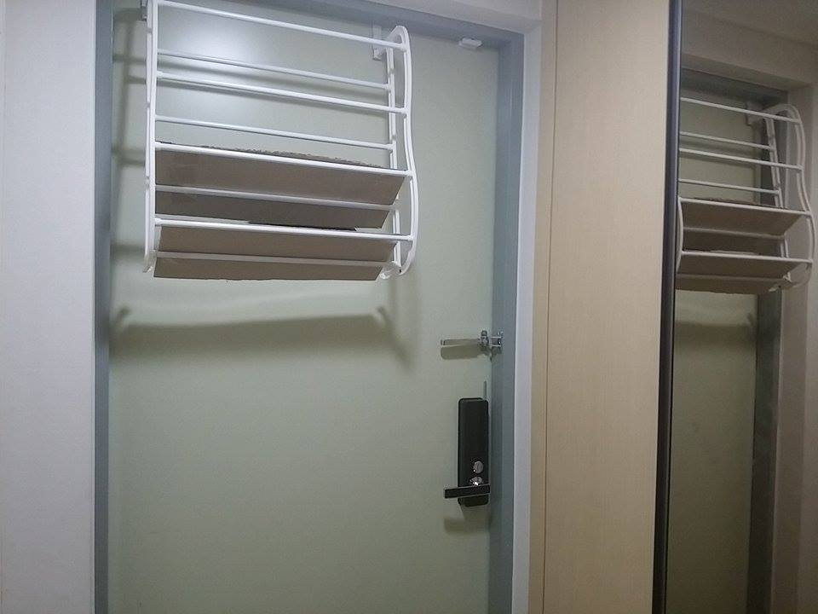
도어락 무선 해킹 시연

Slide 49
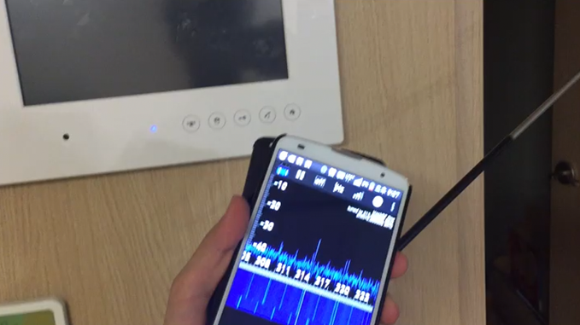
도어락 주파수 알아내기
https://youtu.be/4NW5m3PHCTg

Slide 50
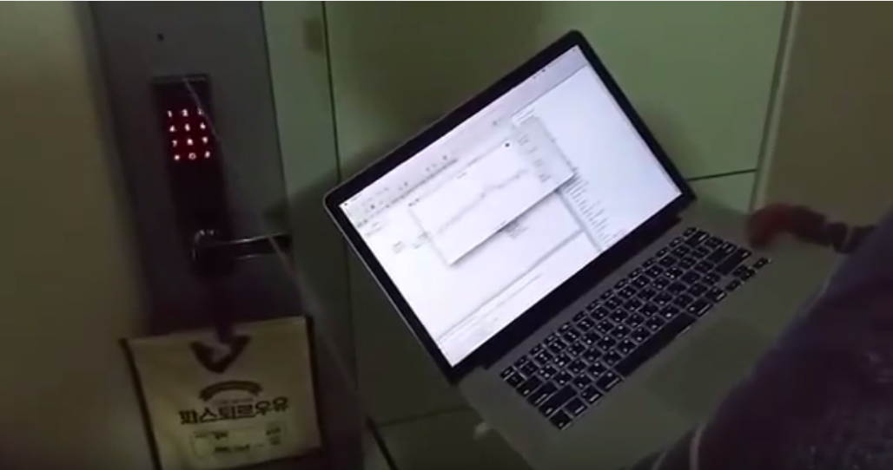
열려라 참깨!!
https://youtu.be/zfoUI6Z5RBo

Slide 51
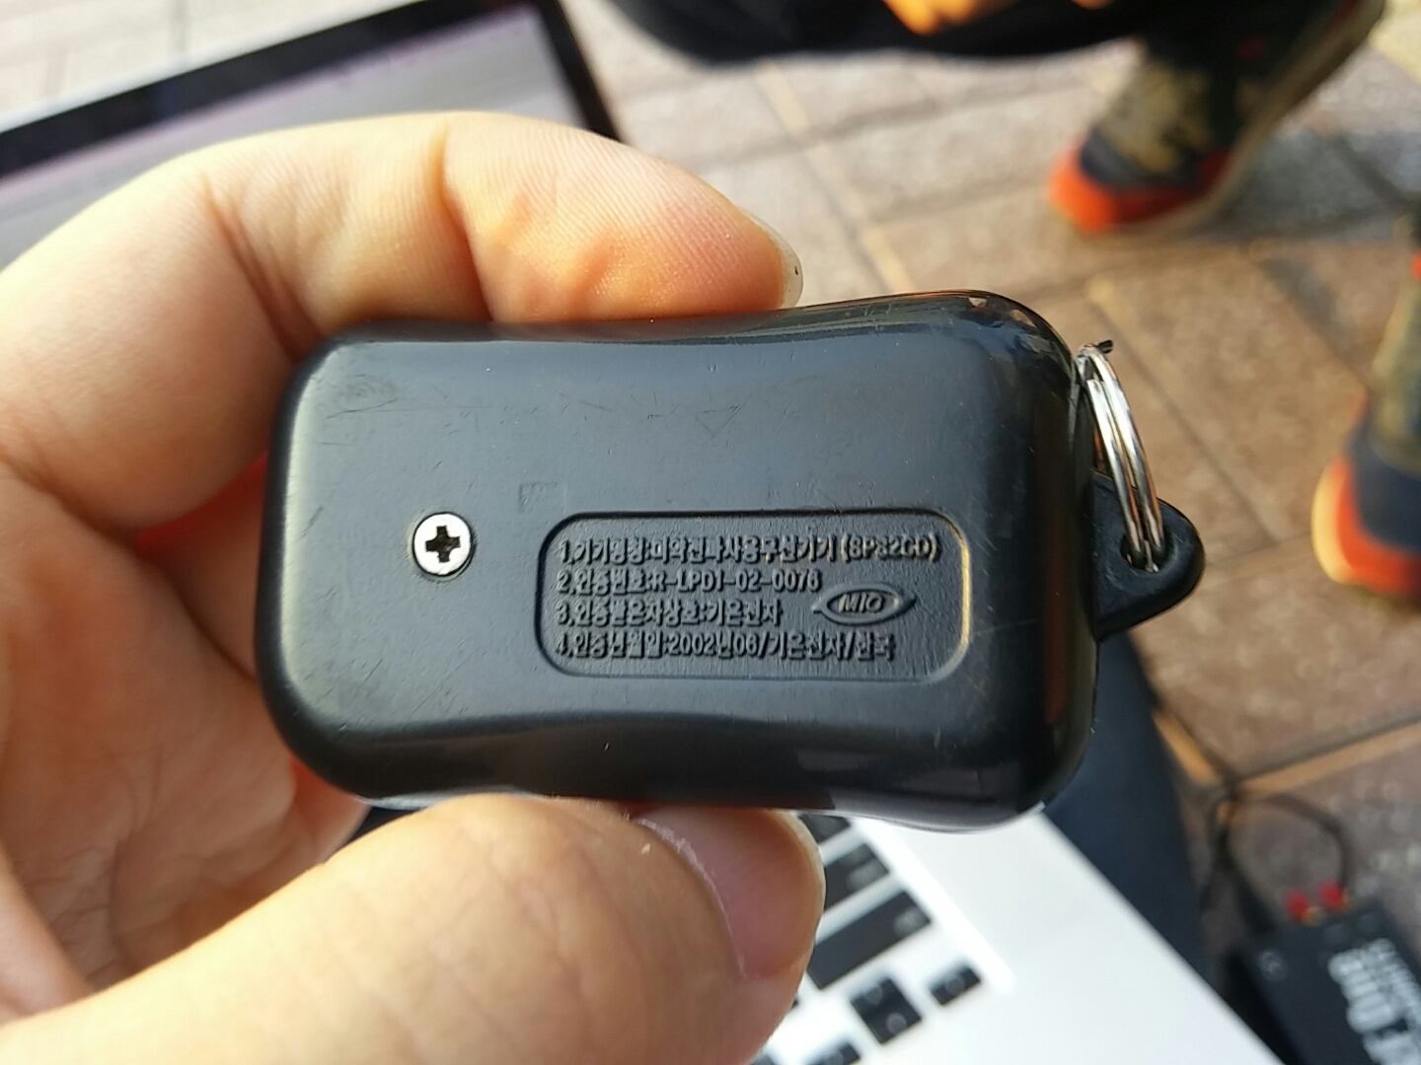
RF 주파수 알아내기 팁

Slide 52
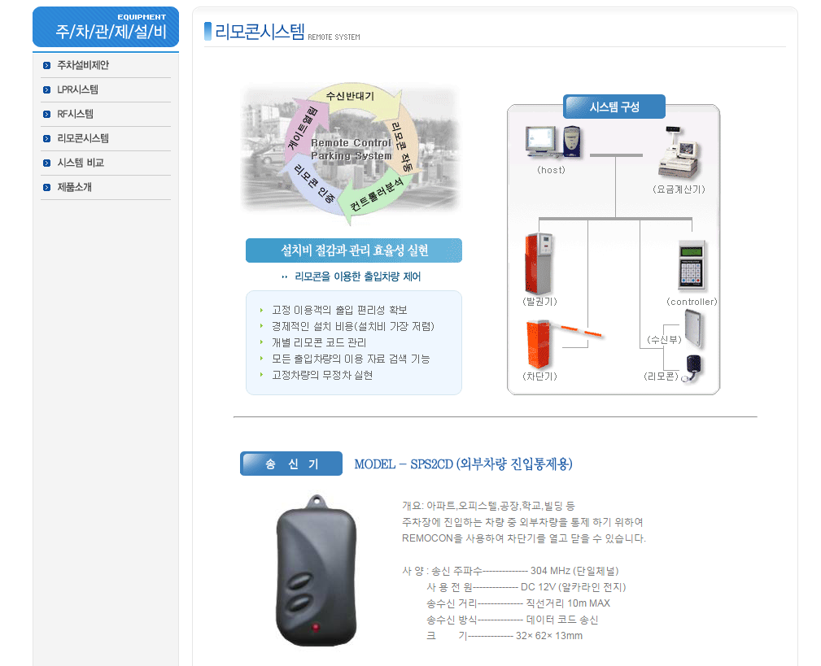
RF 주파수 알아내기 팁

Slide 53
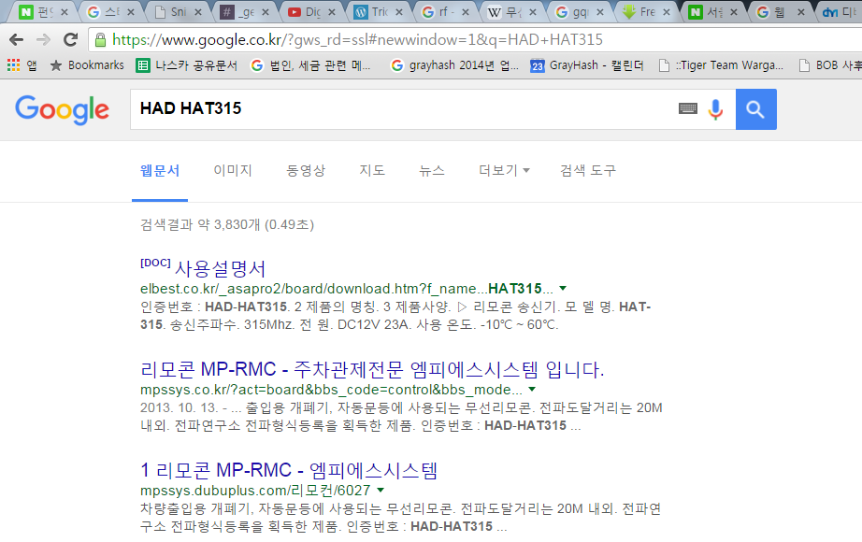
RF 주파수 알아내기 팁

Slide 54
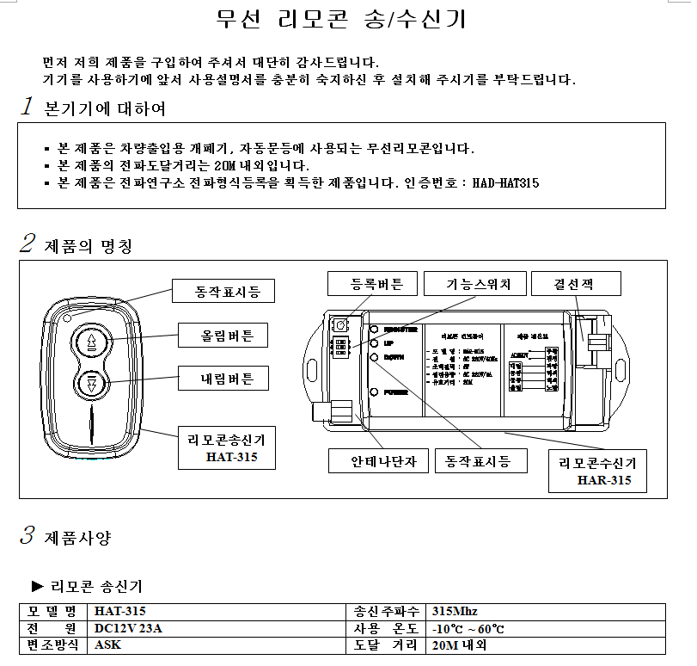
RF 주파수 알아내기 팁

Slide 55
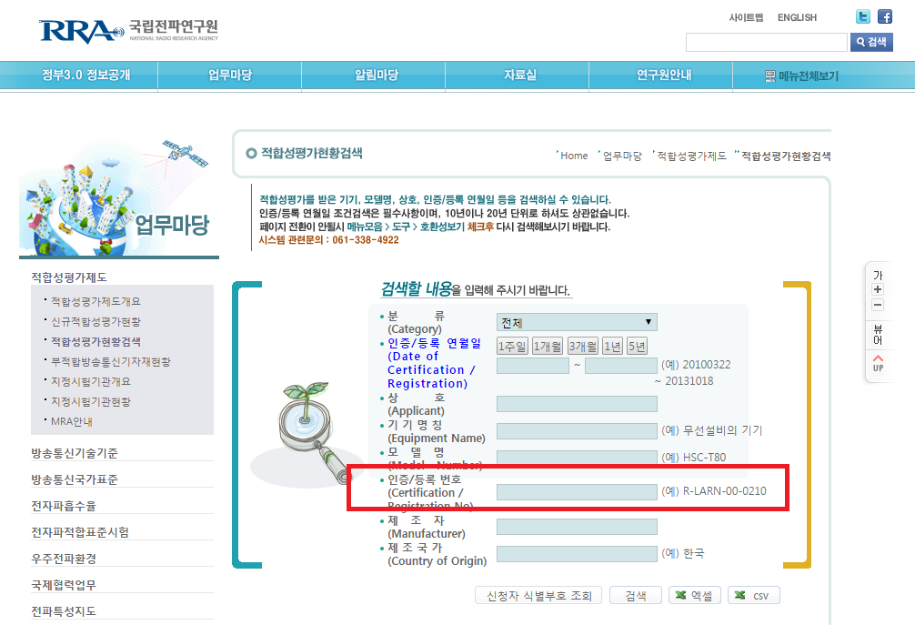
RF 주파수 알아내기 팁

Slide 56
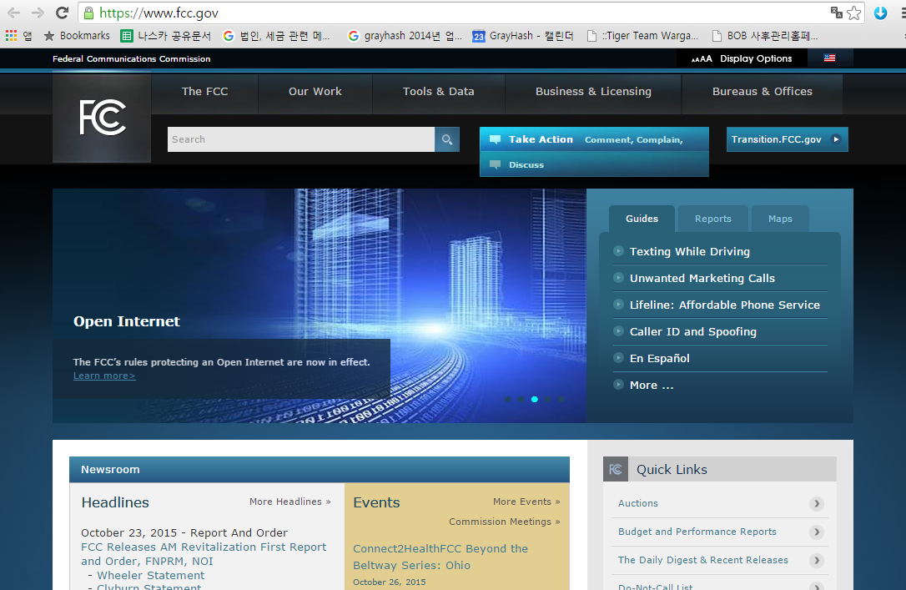
RF 주파수 알아내기 팁

Slide 57
Replay Attack 시의 팁
Sample Rate 값이 적절해야 한다.
32Khz : X
20Mhz : O
50Mhz : X
신호가 약할 경우 Multiply Const Block을 이용하여 증폭시킨다.
1 -> 2 -> 3

Slide 58
RF Signal Modulation

Slide 59
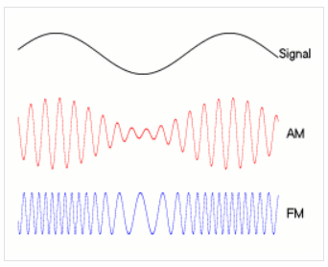
Modulation
ASK, FSK 모듈레이션

Slide 60

FSK 예시
* Frequency-Shift Keying

Slide 61

FSK Modulation

Slide 62

ASK 예시
Amplitude-Shift Keying

Slide 63

ASK-OOK 예시
* ON-OFF Keying

Slide 64

ASK-OOK Modulation

Slide 65
Binary Pattern 분석

Slide 66
Binary Pattern 분석의 필요성
단순 replay attack이 아닌, 무선신호의 Bit 해석 및 조작을 통한 정교한 공격 가능
Ex> RC카의 전진/후진/좌/우회전 패킷 포맷 분석

Slide 67
관련 도구들
hackrf_fm
RF signal dumper
sox
Swiss army knife of sound processing
Apt-get install sox
Port install sox
Audacity
Sound player

Slide 68
Wav 캡쳐
# hackrf_fm -f 433000000 -s 2000000 | sox -t raw
-r 2000000 -e signed-integer -b 16 -c 1 -V1 - save.wav

Slide 69

두 개의 신호 비교
차문 Open ➔
차문 Close ➔

Slide 70

RF 패킷의 구조 (nRF24L01 예)

Slide 71

nRF24L01 Spec
• Radio X Worldwide 2.4GHz ISM band operation 126 RF channels - GFSK modulation Up to 2Mbps on air data rate 1.9 to 3.6V supply range Datasheet http://www.nordicsemi.com/eng/content/download/2730/34105/file/nRF24L01_Product_Specification_v2_0.pdf

Slide 72

CC1111 Spec
• 1기가 이하의 주파수 315/433/868/915MHz ISM/SRD bands FSK, ASK modulation Up to 500Kbps on air data rate 3.6V supply range Datasheet http://www.ti.com/product/cc1110-cc1111

Slide 73

RF 통신 개발

Slide 74
결론
HackRF와 같은 무선 송수신기와 GNU Radio와 같은 SDR 툴을 이용하면 다양하고 흥미로운 무선 해킹 연구가 가능
수 많은 무선통신 장비들이 기본적인 Signal replay attack에 조차 취약한 상황
무선 레벨에서의 보안성 강화가 시급히 필요한 시점

Slide 75

감사합니다!

